Slide 1
আজকের ক্লাসে অংশ গ্রহন করার জন্য সবাইকে শুভেচ্ছা ও স্বাগতম

Slide 2
পরিচিতি
শিক্ষক
পাঠ
৮ম-১০ম শ্রেনী
পরিসংখ্যানের বিষয় বস্তু
সময়-৪৫ মিনিট
মোঃ আবুল হাছান,
প্রধান শিক্ষক
নিশাত জুট মিলস্ আদর্শ বিদ্যালয়,
নিশাত নগর,টংগী,গাজীপুর।

Slide 3
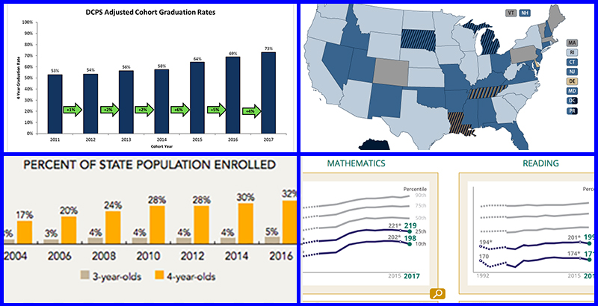
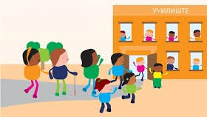
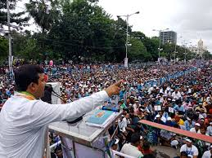
নীচে লক্ষ্য কর
60, 50, 62, 52, 45, 48, 53, 54, 52, 48, 45, 53, 52, 47, 58, 50, 48, 46, 62, 65

Slide 4
আজকের পাঠ
পরিসংখ্যান ও এর বিষয়বস্তু
৮ম শ্রেনী দশম শ্রেনী পর্যন্ত

Slide 5
পরিসংখ্যান ও এর বিষয়বস্তু
পরিসংখ্যান (Statistics)
পরিসংখ্যান এক ধরনের গাণিতিক বিজ্ঞান যা মূলত: উপাত্ত সংগ্রহ, বিশ্লেষণ, ব্যাখ্যা এবং উপাত্ত সহজে পরিবেশন নিয়ে কাজ করে। উপাত্ত বিশ্লেষণ করে তা থেকে তথ্যসমৃদ্ধ সিদ্ধান্ত গ্রহণে পরিসংখ্যানের ভূমিকা অপরিহার্য। বিভিন্ন ধরনের গবেষনায় পরিসংখ্যান ব্যবহার করা হয়। গড়, মধ্যক, প্রচুরক, আয়তলেখ, গণসংখ্যা বহুভূজ, অজিভরেখা পরিসংখ্যানের বিষয়বস্তু।

Slide 6
উপাত্তের উপস্থাপন
গুণবাচক নয় এমন সংখ্যাসূচক তথ্যাবলি পরিসংখ্যানের উপাত্ত। অনুসন্ধানাধীন উপাত্ত হলো পরিসংখ্যানের কাঁচামাল। অনুসন্ধানাধীন উপাত্ত সমূহ সাধারণত অবিন্যস্তভাবে পাওয়া যায় যা থেকে সরাসরি প্রয়োজনীয় সিদ্ধান্তে উপনীত হওয়া যায় না। তাই কোনো সিদ্ধান্ত গ্রহণের প্রয়োজনে উপাত্তগুলোকে বিন্যস্ত ও সারণিভূক্ত করতে হয়। এই সারণিকে গণসংখ্যা নিবেশন সারণি বলা হয়। গণসংখ্যা নিবেশন সারণি তৈরি করতে প্রথমে উপাত্তগুলোর পরিসর নির্ণয় করতে হয়। এরপর উপাত্তগুলোর শ্রেণি ব্যবধান ও শ্রেণি সংখ্যা নির্ধারণ করে ট্যালি চিহ্ন ব্যবহারের মাধ্যমে গণসংখ্যা নিবেশন সারণি তৈরি করতে হয়।

Slide 7
কেন্দ্রীয় প্রবণতা (Central Tendency)
অবিন্যস্ত উপাত্তসমূহকে মানের ক্রমানুসারে সাজালে উপাত্ত সমূহ মাঝামাঝি কোনো মান (কেন্দ্রীয় মান)-এর কাছাকাছি পুঞ্জিভূত হয়। আবার এগুলোকে গণসংখ্যা সারণিতে উপস্থাপন করলে মাঝামাঝি একটি শ্রেণিতে গণসংখ্যার প্রাচুর্য লক্ষ্ করা যায়। উপাত্তসমূহের কেন্দ্রীয় মানের দিকে পুঞ্জিভূত হওয়ার এই প্রবণতাকে কেন্দ্রীয় প্রবণতা বলে।
ব্যাখ্যা
কেন্দ্রীয় মান হল একটি বিশেষ সংখ্যা বা একটি সংক্ষিপ্ত পরিমাপ যা দ্বারা একটি পুরো ডাটা সেটে কী ঘটছে তার একটি সামগ্রিক চিত্র পাওয়া যায়। যেমন: বাংলাদেশের মানুষের গড় আয়ু 71 বছর। কিন্তু কিছু মানুষ আছে যারা 60 বছর বয়সে বা তার আগেই মারা যায় এবং কিছু মানুষ আছে যারা 80 বছর বা তার চাইতেও বেশি বছর বাচেঁ। বাংলাদেশে 71 বছর হল এমন একটি বয়স যার কিছু কম বা কিছু বেশি বয়স পর্যন্তই বেশির ভাগ মানুষ বাচেঁ। অর্থাৎ, 71 এমন একটি মান যার কাছাকাছি সংখ্যাগুলো (বয়সগুলো) এই মানটির দিকে পুঞ্জিভুত। এই সংখ্যাটি-ই হল কেন্দ্রীয় মান এবং বেশিরভাগ সংখ্যার এই মানটির দিকে পুঞ্জিভূত হওয়ার প্রবণতা-ই হল কেন্দ্রীয় প্রবণতা।
কেন্দ্রীয় প্রবণতার পরিমাপ
সাধারণভাবে কেন্দ্রীয় প্রবণতার পরিমাপ হল:
১। গড় বা গাণিতিক গড়
২। মধ্যক
৩। প্রচুরক

Slide 8
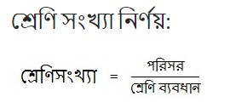
গণসংখ্যা (Frequency)
কোনো পরীক্ষণ বা গবেষনায় ব্যবহৃত উপাত্তসমূহের গণসংখ্যা বলতে কোনো উপাত্তের মান সেখানে কত বার আছে তাকে বুঝানো হয়। যেমন: কোনো একটি গণিত পরীক্ষায় 7 জন শিক্ষার্থী 85 নম্বর পেল। তাহলে বলা যায়, 7 হলো প্রাপ্ত নম্বর 85 এর গণসংখ্যা । গণসংখ্যাকে সাধারনত f দ্বারা প্রকাশ করা হয়।
গণসংখ্যা নিবেশন সারণি
20 জন লোকের ওজন (কেজিতে) নিম্নরূপ:
60, 50, 62, 52, 45, 48, 53, 54, 52, 48, 45, 53, 52, 47, 58, 50, 48, 46, 62, 65
পরিসর নির্ণয়:
উপাত্তের সবচেয়ে ছোট মান = 45 এবং সবচেয়ে বড় মান = 65
পরিসর = (সর্বোচ্চ মান – সর্বনিম্ন মান) + 1

Slide 9
গড় বা গাণিতিক গড় (Mean)
গড় হল কোন একটি সংখ্যা তালিকার সকল মানকে প্রতিনিধিত্বকারী একটি একক মান। যেমন: বাংলাদেশের মানুষের আয়ুর গড় 71 বছর।
গাণিতিক গড় নির্ণয়ের পদ্ধতি: কোনো সংখ্যা তালিকার সংখ্যাগুলোর সমষ্টিকে উপাত্ত সংখ্যা দ্বারা ভাগ করে গড় বা গাণিতিক গড় নির্ণয় করা হয়। যেমন:
কোনো একটি বাসায় 5 জন লোক থাকে যাদের উচ্চতা (ফুট) 4, 4.5, 3, 4, 5.5 ।
সুতরাং, তাদের উচ্চতার গড় = \frac{ 4 + 4.5 + 3 + 4 + 5.5 }{5} = 4.2
তবে বেশি সংখ্যক উপাত্তের গড় নির্ণয় করার জন্য এই পদ্ধতিটি সুবিধাজনক নয়। এক্ষেত্রে উপাত্তসমূহকে শ্রেণি বিন্যাসের মাধ্যমে সারণিবদ্ধ করে সংক্ষিপ্ত পদ্ধতিতে গড় নির্ণয় করা

Slide 10
মধ্যক (Median)
উপাত্তসমূহকে মানের ক্রমানুসারে সাজালে মাঝখানে যে মানটি পাওয়া যায় তা-ই হল মধ্যক। মাঝে একাধিক মান থাকলে তাদের গড় মান হল মধ্যক। উল্লেখ্য, মধ্যকের বামপাশে থাকে অপেক্ষাকৃত ছোট সংখ্যাসমূহ আর ডানপাশে থাকে অপেক্ষাকৃত বড় সংখ্যাগুলো। দুই ভাগেই সমান সংখ্যক উপাত্ত থাকে। যেমন:
34, 45, 53, 64, 75, 75, 85 এর মধ্যক 64 (ক্রমানুসারে সাজানো সংখ্যা তালিকার মাঝের সংখ্যা)।
আবার 14, 25, 33, 45, 65, 65, 85, 85 এর মধ্যক 55 (ক্রমানুসারে সাজানো সংখ্যা তালিকার মাঝের দু’টি সংখ্যার গড় মান) ।
এছাড়াও মধ্যক নির্ণয়ের আরো পদ্ধতি রয়েছে। নিচের সূত্রগুলো মধ্যক নির্ণয়ের জন্য ব্যবহৃত হয়:
১। উপাত্ত সংখ্যা বিজোড় হলে,
মধ্যক = \frac{ n + 1 }{2} তম পদ
২। উপাত্ত সংখ্যা জোড় হলে,
মধ্যক
৩। মধ্যক = L + \left ( \frac{n}{2} - Fc \right ) \times \frac{h}{fm} বা
এখানে, n = উপাত্ত সংখ্যা বা মোট গণসংখ্যা, L = মধ্যক শ্রেণির নিম্নসীমা, Fc = মধ্যক শ্রেণির পূর্ববর্তী শ্রেণির যোজিত গণসংখ্যা, fm = মধ্যক শ্রেণির গণসংখ্যা, h = শ্রেণি ব্যবধান।

Slide 11
প্রচুরক (Mode)
কোনো উপাত্তে যে সংখ্যাটি সবচেয়ে বেশি বার উপস্থাপিত হয় তাকে উক্ত উপাত্তের প্রচুরক বলে। প্রচুরক একাধিকও হতে পারে। কোনো উপাত্তে যদি একটি সংখ্যাও একাধিকবার উপস্থাপিত না হয় তাহলে ঐ উপাত্তের প্রচুরক নেই। যেমন:
34, 45, 53, 64, 75, 75, 85 এর প্রচুরক 75
আবার 14, 25, 33, 45, 65, 65, 85, 85 এর প্রচুরক 65 ও 85
এছাড়াও প্রচুরক নির্ণয়ের আরো পদ্ধতি রয়েছে। সারণিবদ্ধ উপাত্তের প্রচুরক নির্ণয়ের জন্য নিচের সূত্রটি ব্যবহৃত হয়:
প্রচুরক = L + \frac{f1}{f1+f2} \times h বা
এখানে, n = উপাত্ত সংখ্যা বা মোট গণসংখ্যা, L = প্রচুরক শ্রেণির নিম্নসীমা, f1 = প্রচুরক শ্রেণির গণসংখ্যা – পূর্ববর্তী শ্রেণির গণসংখ্যা, f2 =প্রচুরক শ্রেণির গণসংখ্যা – পরবর্তী শ্রেণির গণসংখ্যা, h = শ্রেণি ব্যবধান।

Slide 12
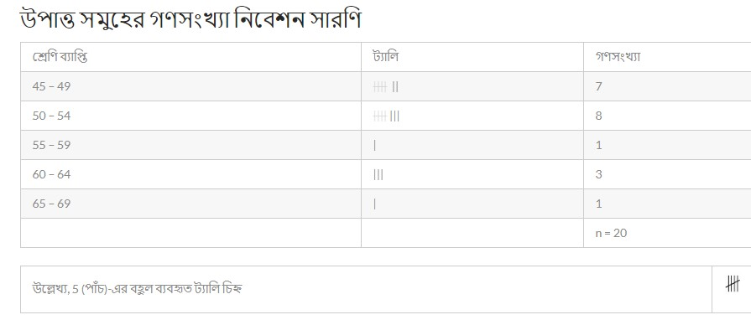

Slide 13
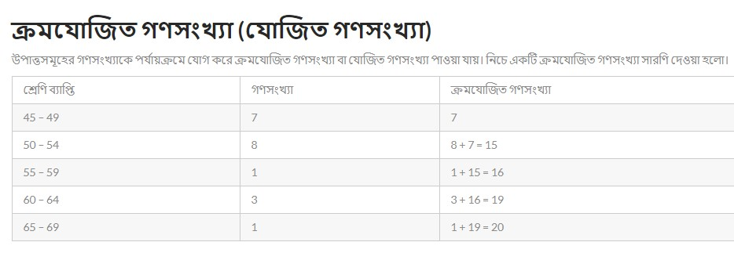
উপাত্তসমূহের গণসংখ্যাকে পর্যায়ক্রমে যোগ করে ক্রমযোজিত গণসংখ্যা বা যোজিত গণসংখ্যা পাওয়া যায়। নিচে একটি ক্রমযোজিত গণসংখ্যা সারণি দেওয়া হলো।
পরিসংখ্যানে চলক দুই ধরনের। যথা:
১। বিচ্ছিন্ন চলক=
২। অবিচ্ছিন্ন চলক=
যে চলকের মান গণনা (count) করে নির্ধারন করা যায় অর্থাৎ যে চলকের মান শুধুমাত্র পূর্ণসংখ্যা (অখন্ড সংখ্যা) তাকে বিচ্ছিন্ন চলক বলে।
যে চলকের মান পরিমাপ (measure) করে নির্ধারন করতে হয় অর্থাৎ যে চলকের মান যেকোনো বাস্তব সংখ্যা হতে পারে তাকে অবিচ্ছিন্ন চলক বলে। এটি এমন একটি চলক যা দু’টি সংখ্যার মধ্যবর্তি যেকোনো মান (খন্ড বা অখন্ড) গ্রহণ করতে পারে।

Slide 14
উপাত্তের লেখচিত্র
বিষয়বস্তুকে সহজবোধ্য ও চিত্তাকর্ষক করার জন্য সারণিভূক্ত উপাত্তসমূহকে লেখচিত্রের মাধ্যমে উপস্থাপন করা হয়। এক্ষেত্রে গণসংখ্যা নিবেশন সারণি ও ক্রমযোজিত গণসংখ্যা সারণি ব্যবহার করে আয়তলেখ, গণসংখ্যা বহুভূজ, পাইচিত্র ও অজিভ রেখা আঁকা হয়।
আয়তলেখ (Histogram)
ছক কাগজের x-অক্ষ বরাবর শ্রেণিসীমা এবং y-অক্ষ বরাবর গণসংখ্যা নিয়ে আয়তলেখ আঁকা হয়। আয়তের ভূমি হয় শ্রেণিসীমা এবং উচ্চতা হয় গণসংখ্যা। এখানে আয়তলেখ অঙ্কনের জন্য শ্রেণিসীমা অবিচ্ছিন্ন করে নেয়া হল।

Slide 15
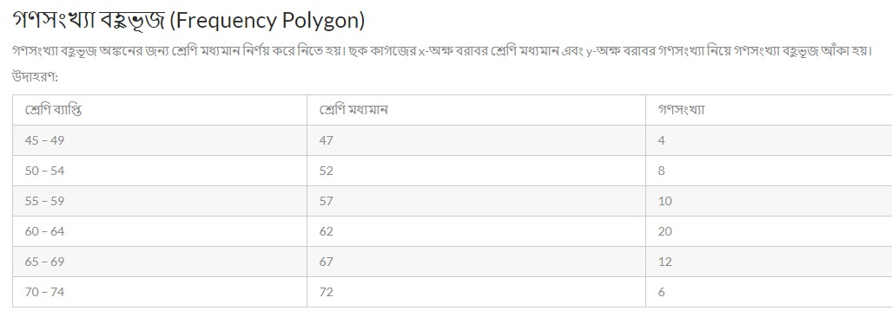
ছক কাগজের প্রতি ঘরকে এক একক ধরে x-অক্ষ বরাবর শ্রেণি মধ্যমান এবং y-অক্ষ বরাবর গণসংখ্যা নিয়ে শ্রেণি মধ্যমান বরাবর গণসংখ্যা অনুযায়ী বিন্দুগুলো চিহ্নিত করা হয়েছে। এরপর রেখাংশ দ্বারা বিন্দুগুলো যোগ করে গণসংখ্যা বহুভূজ আঁকা হয়েছে। গণসংখ্যা বহুভূজ সুন্দর দেখানোর জন্য প্রথম ও শেষ শ্রেণির প্রান্ত বিন্দুদ্বয়কে x অক্ষের সাথে সংযুক্ত করা হয়েছে। মূলবিন্দু থেকে 47 পর্যন্ত পূর্ববর্তী সংখ্যাগুলো আছে বোঝাতে ভাঙ্গা চিহ্ন দেওয়া হয়েছে।

Slide 16
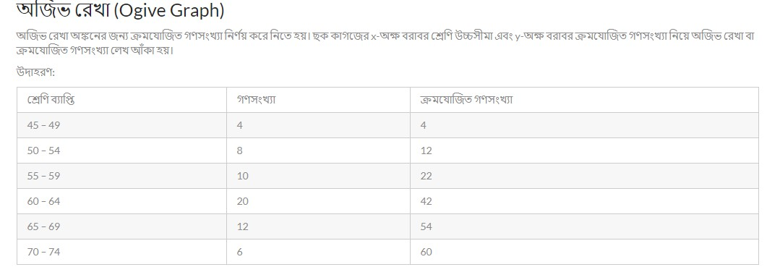
অজিভ রেখা (Ogive Graph)
অজিভ রেখা অঙ্কনের জন্য ক্রমযোজিত গণসংখ্যা নির্ণয় করে নিতে হয়। ছক কাগজের x-অক্ষ বরাবর শ্রেণি উচ্চসীমা এবং y-অক্ষ বরাবর ক্রমযোজিত গণসংখ্যা নিয়ে অজিভ রেখা বা ক্রমযোজিত গণসংখ্যা লেখ আঁকা হয়।
ছক কাগজের প্রতি ঘরকে এক একক ধরে x-অক্ষ বরাবর শ্রেণি উচ্চসীমা এবং প্রতি ঘরকে দুই একক ধরে y-অক্ষ বরাবর ক্রমযোজিত গণসংখ্যা নিয়ে শ্রেণি উচ্চসীমা বরাবর বিন্দুগুলো চিহ্নিত করা হয়েছে। এরপর সাবলীলভাবে (Freehand) বিন্দুগুলো যোগ করে অজিভ রেখা আঁকা হয়েছে। মূলবিন্দু থেকে 49 পর্যন্ত পূর্ববর্তী সংখ্যাগুলো আছে বোঝাতে ভাঙ্গা চিহ্ন দেওয়া হয়েছে।

Slide 17
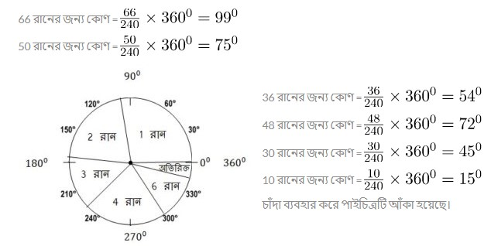
পাইচিত্র (Pie Charts)
অনেক সময় কোনো পরিসংখ্যানকে কয়েকটি শ্রেণিতে ভাগ করা যায়। এসকল ভাগকে একটি বৃত্তের অভ্যন্তরে বিভিন্ন অংশে প্রকাশ করা যায়। এই ধরনের প্রকাশকে পাইচিত্র বৃত্ত লেখ বলে। কোনো পরিসংখ্যান বৃত্তের কেন্দ্রে সৃষ্ট 360^0 কোণের অংশ হিসেবে উপস্থাপিত হলে পাইচিত্র গঠিত হয়।

Slide 18
নীচের ভিডিওটি লক্ষ্য কর

Slide 19
মূল্যায়ন
অজিবরেখা গড়,মধ্যক,প্রচুরক, সংঙ্গা এবং সূত্র বল।
সঠিক উত্তর
অজিভ রেখা অঙ্কনের জন্য ক্রমযোজিত গণসংখ্যা নির্ণয় করে নিতে হয়। ছক কাগজের x-অক্ষ বরাবর শ্রেণি উচ্চসীমা এবং y-অক্ষ বরাবর ক্রমযোজিত গণসংখ্যা নিয়ে অজিভ রেখা বা ক্রমযোজিত গণসংখ্যা লেখ আঁকা হয়।
গড়= রাশিগুলোর যোগফল ÷ রাশির সংখ্যা

Slide 20
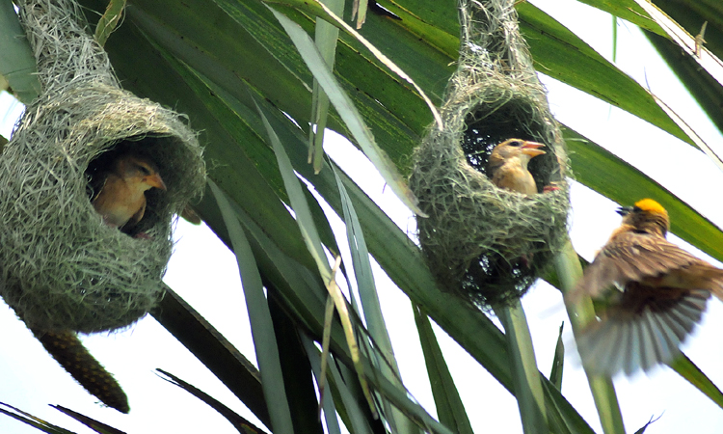
বাড়ীর কাজ
৮ম শ্রেনী পাঠ্য বইয়ের অনুশীলনির শৃজনশীল অংকটি করে আনবে।
৯ম ও ১০ম শ্রেনীর পাঠ্য বইয়ের যথাক্রমে ১৭,১৯ নম্বর করবে।

Slide 21
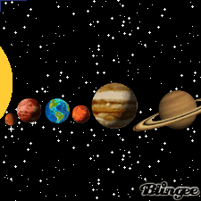
ধন্যবাদ

